Slide 1

Nyíltnap
Bemutatja: Maródi Kristóf, Marozsán Ákos, Virág Balázs
Notes:
Bazsi: Üdvözlünk titeket a Petőfiben! Csapatnevünk a 1755, 11.b osztályos szoftverfejlesztők vagyunk. Mi a nyíltnapra egy időpont foglalásra alkalmas szoftverrel készültünk nektek. Megmutatjuk, hogy ha ezt az iskolát választjátok, akkor az itt megszerzett tudást hogyan tudjátok alkalmazni, és ezzel a példával próbáljuk szemléltetni.

Slide 2
01
Kik vagyunk?
Notes:
Bazsi: Első részben, hadd mutatkozzunk be.

Slide 3

Bemutatkozás
Marozsán Ákos & Virág Balázs A Fehérgyarmati Kölcsey Ferenc Református Általános Iskola tanulói voltunk. 11. éve vagyunk osztálytársak.
Maródi Kristóf Nagyecseden járt általános iskolába. 3. éve vagyunk osztálytársak.
Notes:
Bazsi

Slide 4
02
Használt eszközök
Notes:
Ciga: Első részben, tekintsük át, mit is használtunk a projekt elkészítéséhez.

Slide 5



Felhasznált eszközök
XAMPP
Visual Studio
Photoshop
Adatbázis szerverek futtatása
Kódolás, projekt kompozálása
Design és logó megtervezése
Notes:
Ciga: A felhasznált eszközök a következők.

Slide 6
03
A projekt felépítése
Notes:
Bazsi: A projekt felépítése

Slide 7
IDŐVONAL
Szoftver véglegesítése, adatbázis
Projekt elkezdése
09. 08.
09. 15.
10. 06.
10. 20.
Ma
Projekt ötlet megalkotása
Szoftver felépítése
Teljes verzió
Notes:
Bazsi: Egy idővonalon követhető, hogyan is alakult a projektünk.

Slide 8
04
A szoftver felépítése
Notes:
Ciga: A szoftver felépítése

Slide 9
A szoftverünket WinForms segítségével hoztuk létre.
Használhattunk volna WPF-et is, de azt nem tanultuk még.
Notes:
Ciga: A szoftverünket WinForms segítségével hoztuk létre. A WinForms egy asztali alkalmazásokhoz használt keretrendszer, amely felhasználói felületet biztosít. Használhattunk volna WPF-et is, de azt nem tanultuk még. A WPF az a Windows Presentation Foundations rövidítése, egy modernebb keretrendszer.

Slide 10
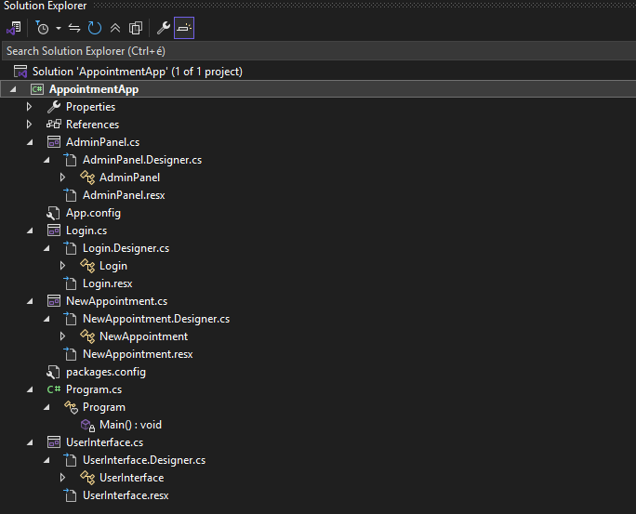
Fájlkönyvtár
Notes:
Zath: Nézzük is meg a szoftver fájlkönyvtárát. A szoftver több fájlból tevődik össze, hiszen minden panelhez, minden gombhoz külön kód tartozik.

Slide 11
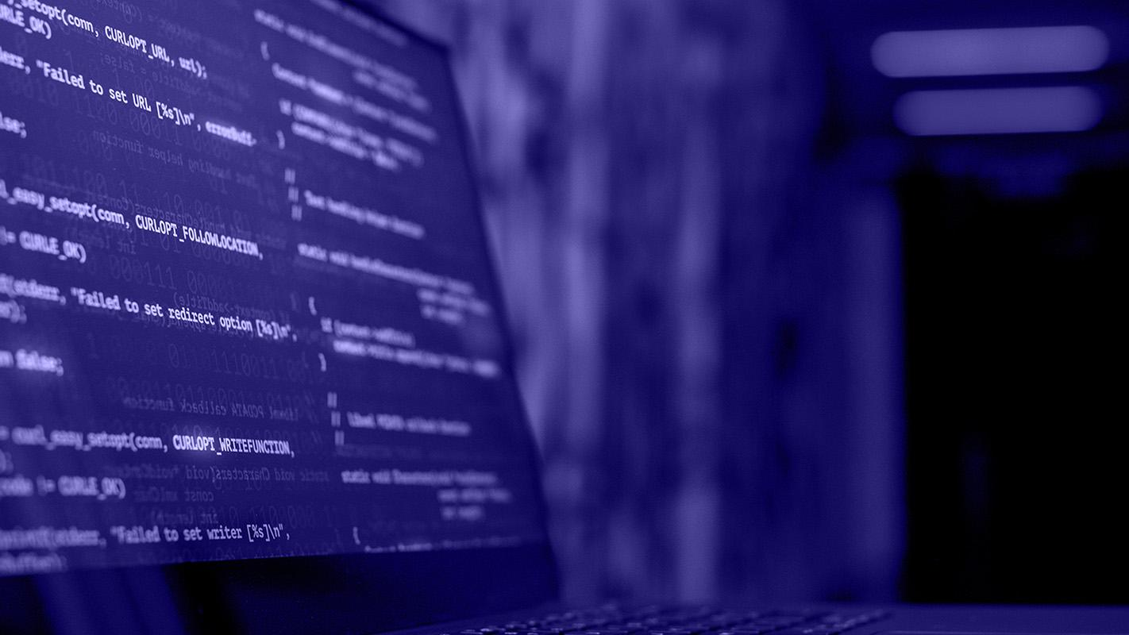
Nyissuk is meg a készített szoftvert!
Notes:
Zath

Slide 12
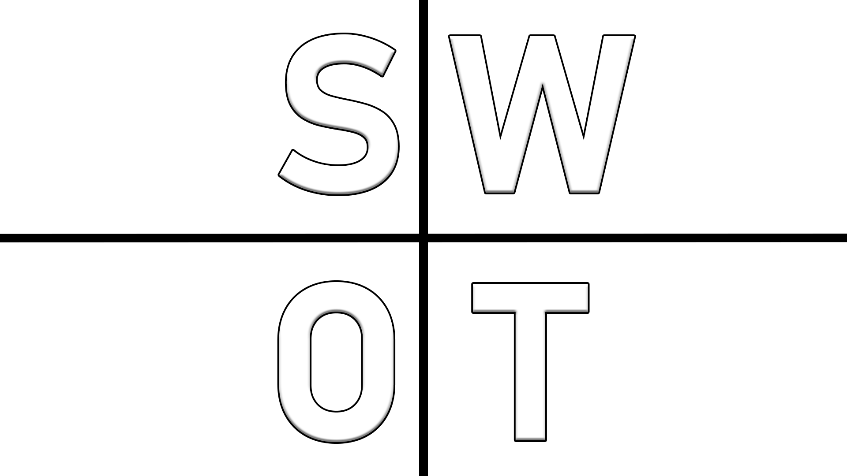
Hatékony csapatmunka, ha van motiváció
Gyorsan tanulunk új dolgokat
Értünk az új technológiákhoz
Fókusz nehézsége
Halogatás
Updatek, frissítések
Gyors technológiai változások követése
Határidő betartása
Megfelelő eszközök
Távolság
Notes:
Bazsi: íme, a SWOT-analízis, amely minden projekthez nélkülözhetetlen. Ez jelzi a Strenghtet, Weaknesst, Opportunitiest, illetve a Threatset, tehát az Erősségeket, Gyengeségeket, Lehetőségeket, és a Veszélyeket.

Slide 13

Köszönjük a figyelmet!
Megjegyzés
Válasszátok TI is a Petőfit!

